Slide 1
도감

Slide 2
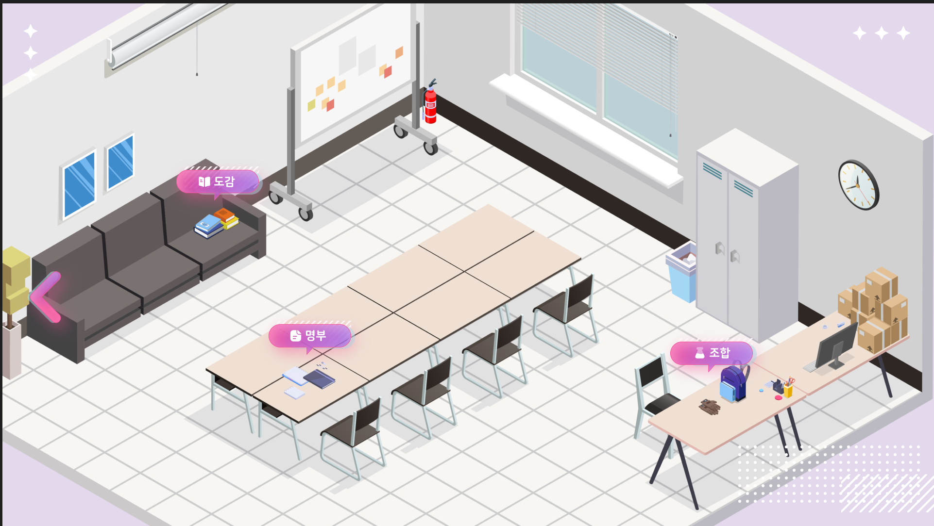
입장 방법
● 입장 방법
- 학생회실의 도감 버튼을 클릭하여 입장

Slide 3

UI
도감 카테고리
● 필요 버튼
도감 카테고리
도감 목록 및 분류
장비
채아람
한소원
고은혜
나
선물
물약
재료
불
물
나무
금속
흙
퀘스트
리스트
아이템
정보 창
아이템
수집품
채아람
한소원
고은혜
도감 분류
장비
무희의 검
선물
언제적 들어본 기억이 있다. 칼춤을 추는 무희들은 장식이 달린 아름다운 칼을 지니고 다닌다고
물약
재료
조합법
퀘스트
도감 목록
아이템 리스트
정보창

Slide 4
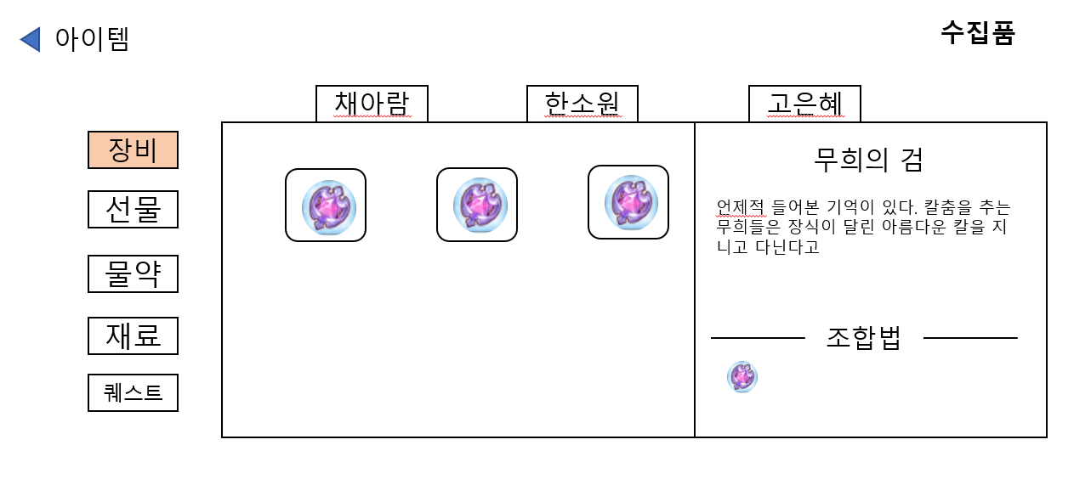
UI
수집품 도감으로 이동하는 버튼
화살표와 텍스트 전부 버튼 기능을 함
화살표는 현재 선택 중이 아닌 카테고리에 붙게됨
굵은 글씨와 같은 표현으로 현재 선택중인 카테고리를 알려줌
● 도감 카테고리
아이템 도감과 수집품 도감을 이동 가능
버튼을 클릭으로 이동
아이템
수집품
채아람
한소원
고은혜
장비
무희의 검
선물
물약
재료
조합법
<수집품 선택중일 때의 예시>
퀘스트

Slide 5
UI
수집품 도감은 추가 예정
- 데모에서 들어갈지 안들어 갈지 모름
아이템
수집품
채아람
한소원
고은혜
장비
무희의 검
선물
언제적 들어본 기억이 있다. 칼춤을 추는 무희들은 장식이 달린 아름다운 칼을 지니고 다닌다고
물약
재료
조합법
퀘스트

Slide 6
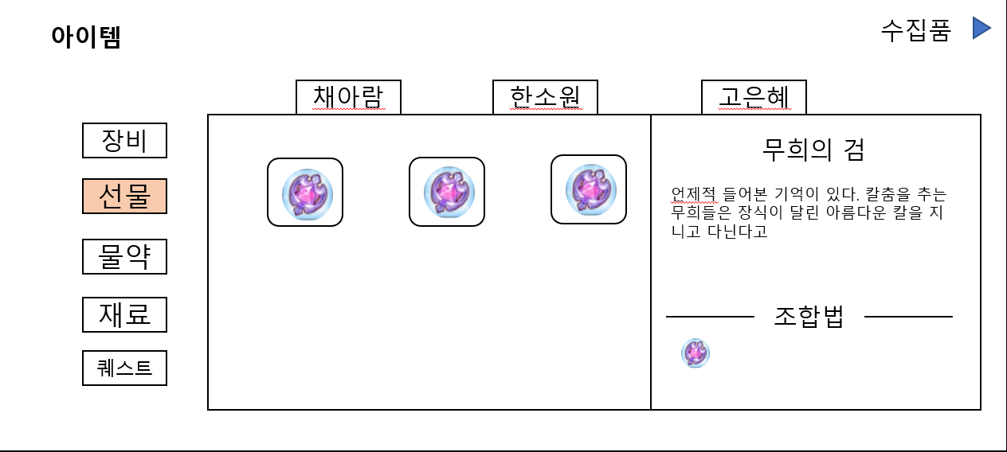
UI
버튼 색을 다르게 표현으로 하는 것으로 현재 선택중인 목록을 알려줌
● 도감 목록
아이템들의 카테고리를 나열
종류 :
(장비, 선물, 물약, 재료, 퀘스트)
<선물을 선택 했을 때의 예시>
아이템
수집품
채아람
한소원
고은혜
장비
선물
물약
재료
퀘스트

Slide 7
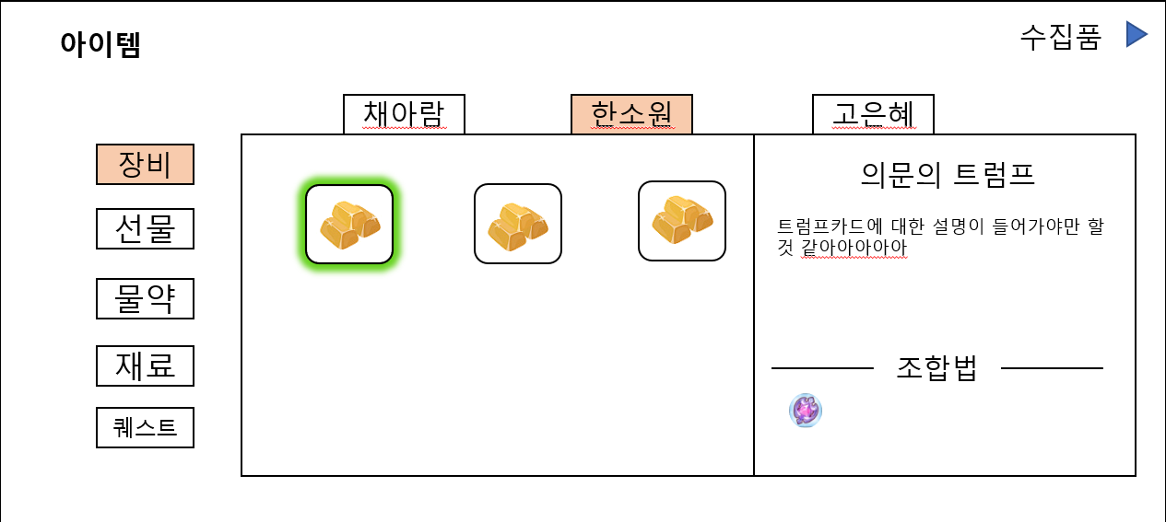
UI
버튼 색을 다르게 표현으로 하는 것으로 현재 선택중인 목록을 알려줌
선택하는 분류에 따라 아이템 리스트가 바뀜
<한소원을 선택 했을 때의 예시>
● 목록 분류
현재 선택중인 목록에 따라 분류 버튼이 다를 수 있음
아이템
수집품
채아람
한소원
고은혜
장비
무희의 검
선물
언제적 들어본 기억이 있다. 칼춤을 추는 무희들은 장식이 달린 아름다운 칼을 지니고 다닌다고
물약
재료
조합법
퀘스트

Slide 8
UI
● 리스트
아이템들을 보여주는 부분
아이콘만으로 표현
아이콘을 클릭하면 설명 UI창이 나옴
디폴트는 우측 이미지 상태
스크롤 기능 있음
아이템
수집품
채아람
한소원
고은혜
장비
선물
물약
재료
퀘스트
아이템 리스트
- 아이콘만 보여줌

Slide 9
UI
● 리스트(정보UI)
아이템을 클릭하면 나타나는 UI창
스크롤 기능 있음
아이템
수집품
채아람
한소원
고은혜
장비
무희의 검
현재 선택중인 아이템의 정보 텍스트가 나옴
선물
언제적 들어본 기억이 있다. 칼춤을 추는 무희들은 장식이 달린 아름다운 칼을 지니고 다닌다고
물약
재료
조합법
퀘스트
풀의 기운 X 5
현재 선택중인 아이템의 조합법
아이템을 클릭하면 글로우 등과 같은 표현으로 어떤것을 선택중인지 볼 수 있음

